Slide 1



动态规划及优化 (2)
cdsfcesf

Slide 2

经典模型
树形DP
状态压缩
Contents
单调队列优化DP
概率与期望
例题选讲

Slide 3


树形DP
在树上做DP，常利用树的特征设计状态
递归性质：节点的每个儿子都是一棵子树

Slide 4
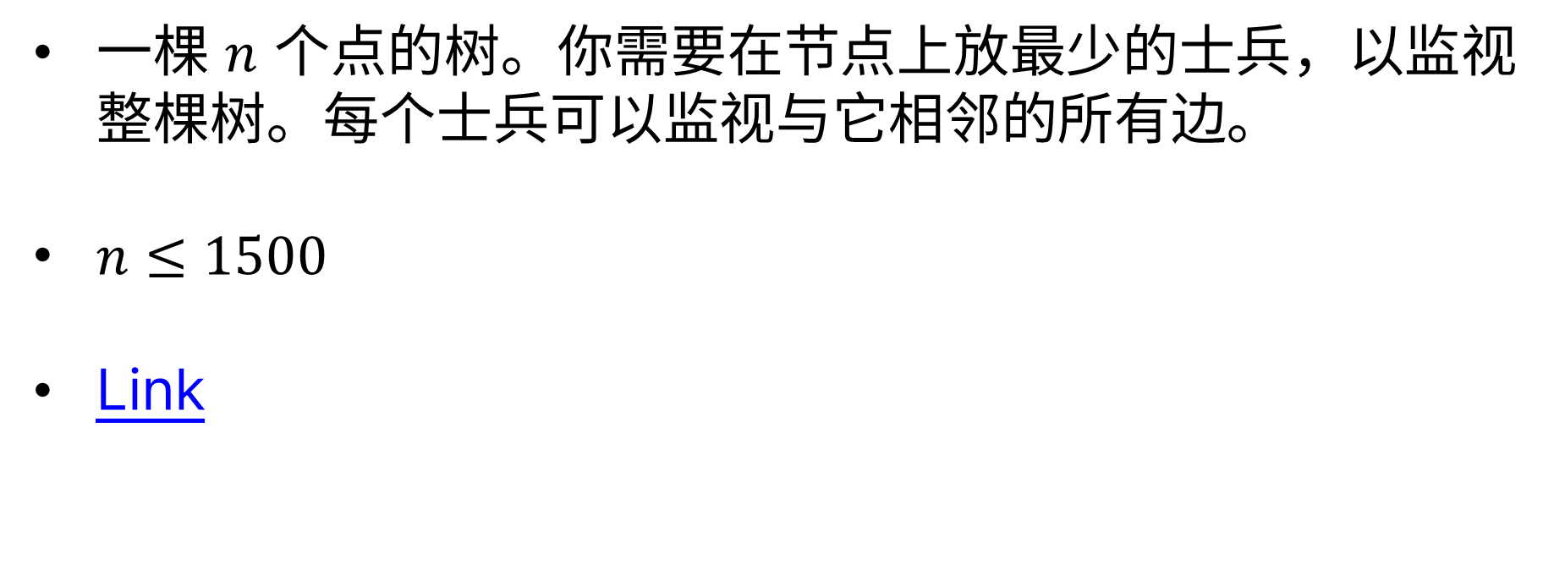
P2016
一棵 $n$ 个点的树。你需要在节点上放最少的士兵，以监视整棵树。每个士兵可以监视与它相邻的所有边。
$n≤1500$
Link

Slide 5
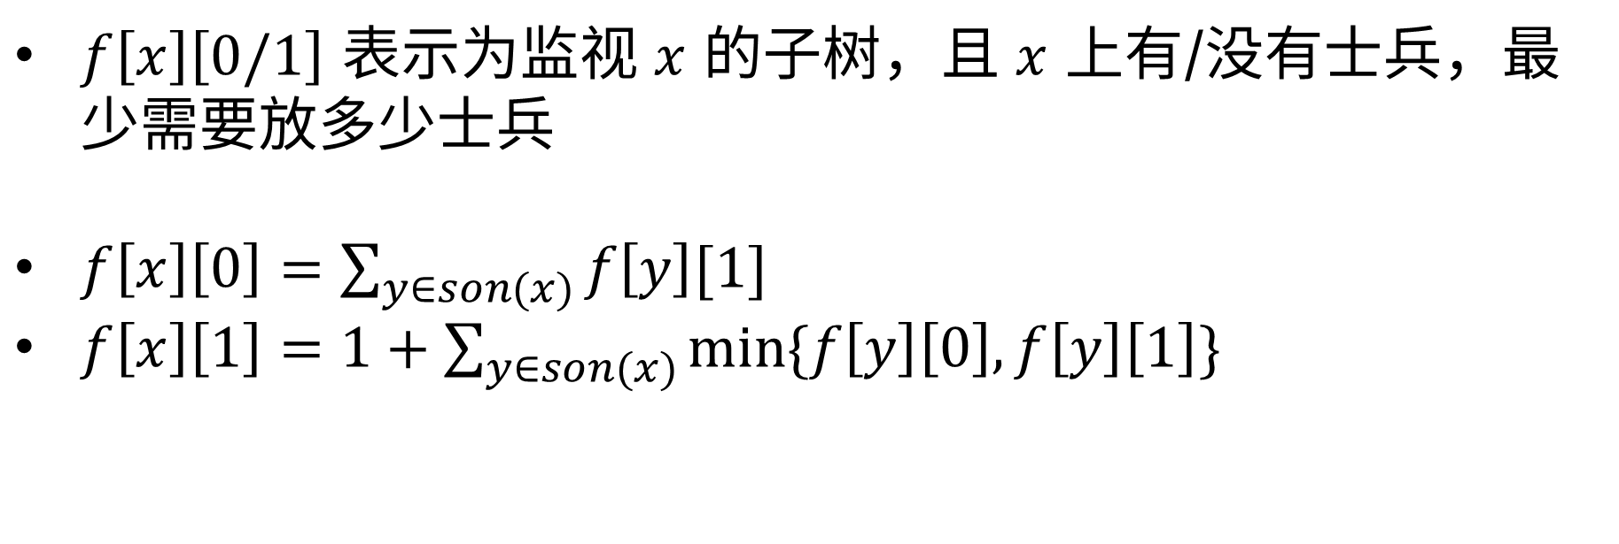
Sol
$f\left[x\right]\left[0/1\right]$ 表示为监视 $x$ 的子树，且 $x$ 上有/没有士兵，最少需要放多少士兵
$f\left[x\right]\left[0\right]=\sum_{y∈son(x)}{f\left[y\right][1]}$
$f\left[x\right]\left[1\right]=1+\sum_{y∈son(x)}{min⁡\{f\left[y\right]\left[0\right], f\left[y\right]\left[1\right]\}}$

Slide 6
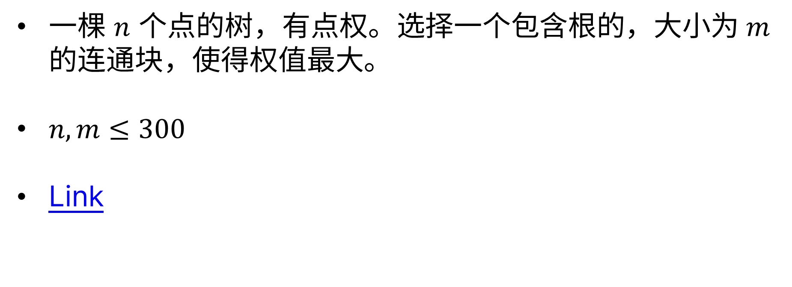
P2014
一棵 $n$ 个点的树，有点权。选择一个包含根的，大小为 $m$ 的连通块，使得权值最大。
$n,m≤300$
Link

Slide 7
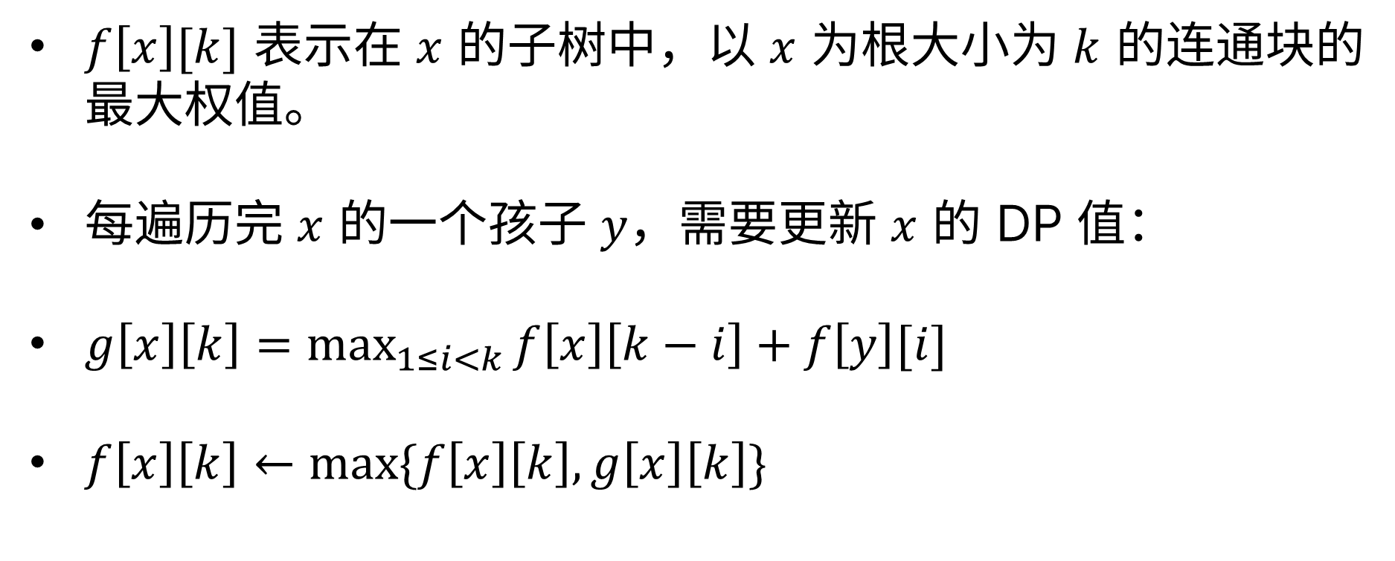
Sol1
$f\left[x\right][k]$ 表示在 $x$ 的子树中，以 $x$ 为根大小为 $k$ 的连通块的最大权值。
每遍历完 $x$ 的一个孩子 $y$，需要更新 $x$ 的 DP 值：
$g\left[x\right]\left[k\right]=\max_{1≤i<k}{f\left[x\right]\left[k−i\right]+f\left[y\right][i]}$
$f\left[x\right]\left[k\right]←max⁡\{f\left[x\right]\left[k\right], g\left[x\right]\left[k\right]\}$

Slide 8
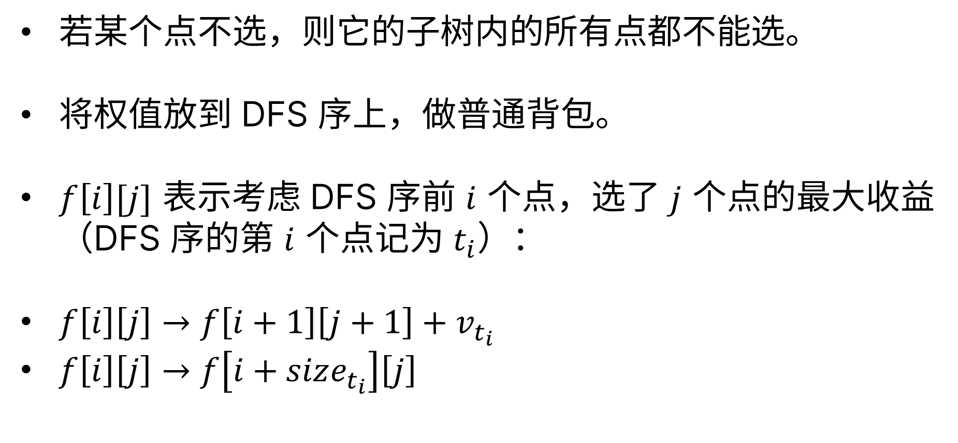
Sol2
若某个点不选，则它的子树内的所有点都不能选。
将权值放到 DFS 序上，做普通背包。
$f\left[i\right][j]$ 表示考虑 DFS 序前 $i$ 个点，选了 $j$ 个点的最大收益（DFS 序的第 $i$ 个点记为 $t_{i}$）：
$f\left[i\right]\left[j\right]→f\left[i+1\right]\left[j+1\right]+v_{t_{i}}$
$f\left[i\right]\left[j\right]→f\left[i+size_{t_{i}}\right]\left[j\right]$

Slide 9
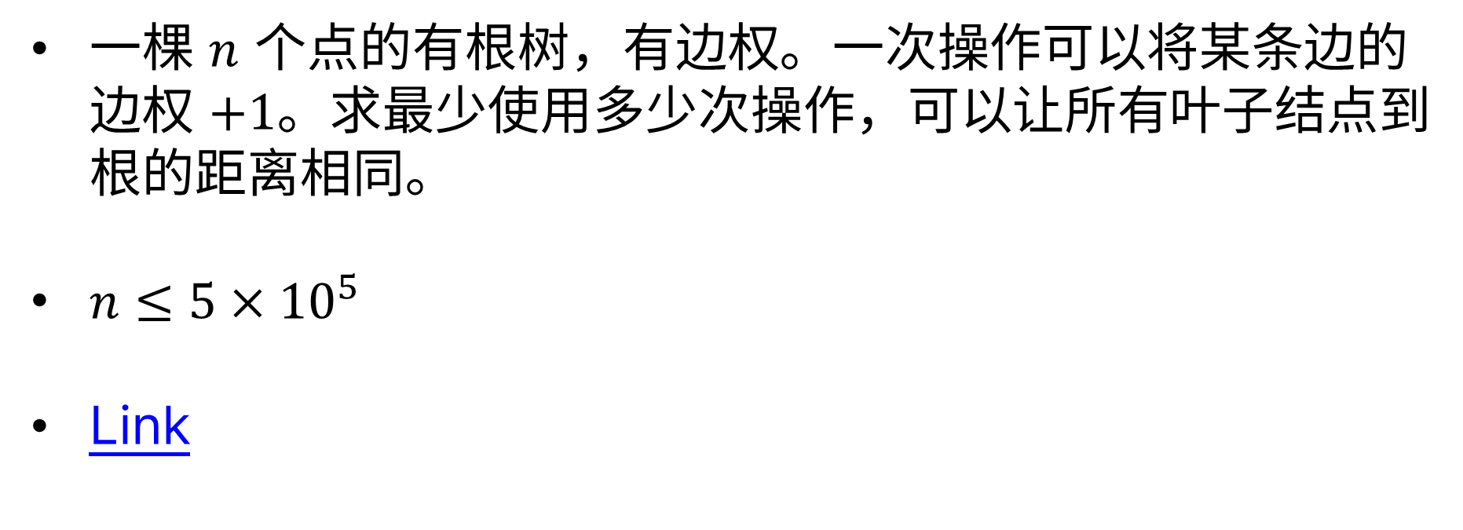
P1131
一棵 $n$ 个点的有根树，有边权。一次操作可以将某条边的边权 $+1$。求最少使用多少次操作，可以让所有叶子结点到根的距离相同。
$n≤5×{10}^{5}$
Link

Slide 10
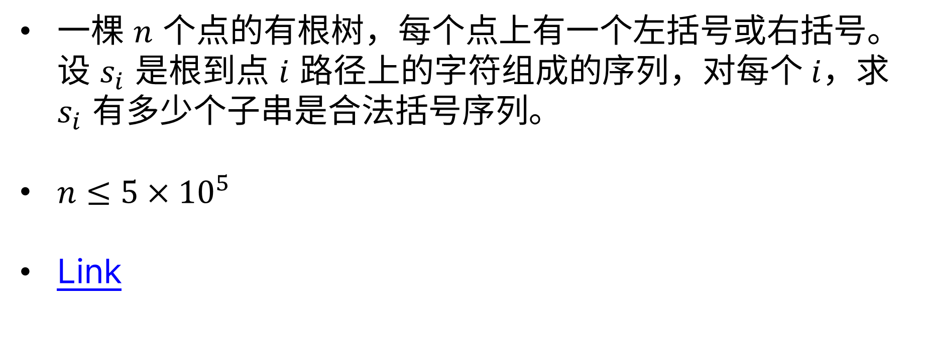
P5658
一棵 $n$ 个点的有根树，每个点上有一个左括号或右括号。设 $s_{i}$ 是根到点 $i$ 路径上的字符组成的序列，对每个 $i$，求 $s_{i}$ 有多少个子串是合法括号序列。
$n≤5×{10}^{5}$
Link

Slide 11
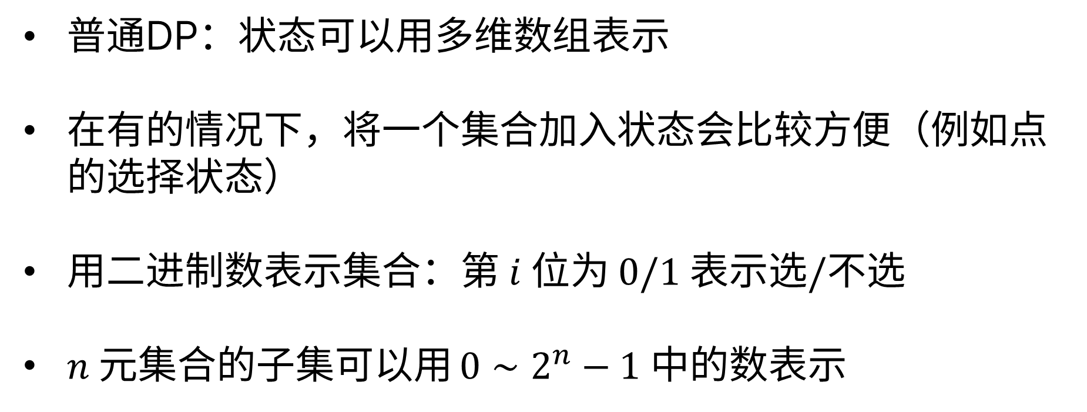
状态压缩
普通DP：状态可以用多维数组表示
在有的情况下，将一个集合加入状态会比较方便（例如点的选择状态）
用二进制数表示集合：第 $i$ 位为 $0/1$ 表示选/不选
$n$ 元集合的子集可以用 $0∼2^{n}−1$ 中的数表示

Slide 12
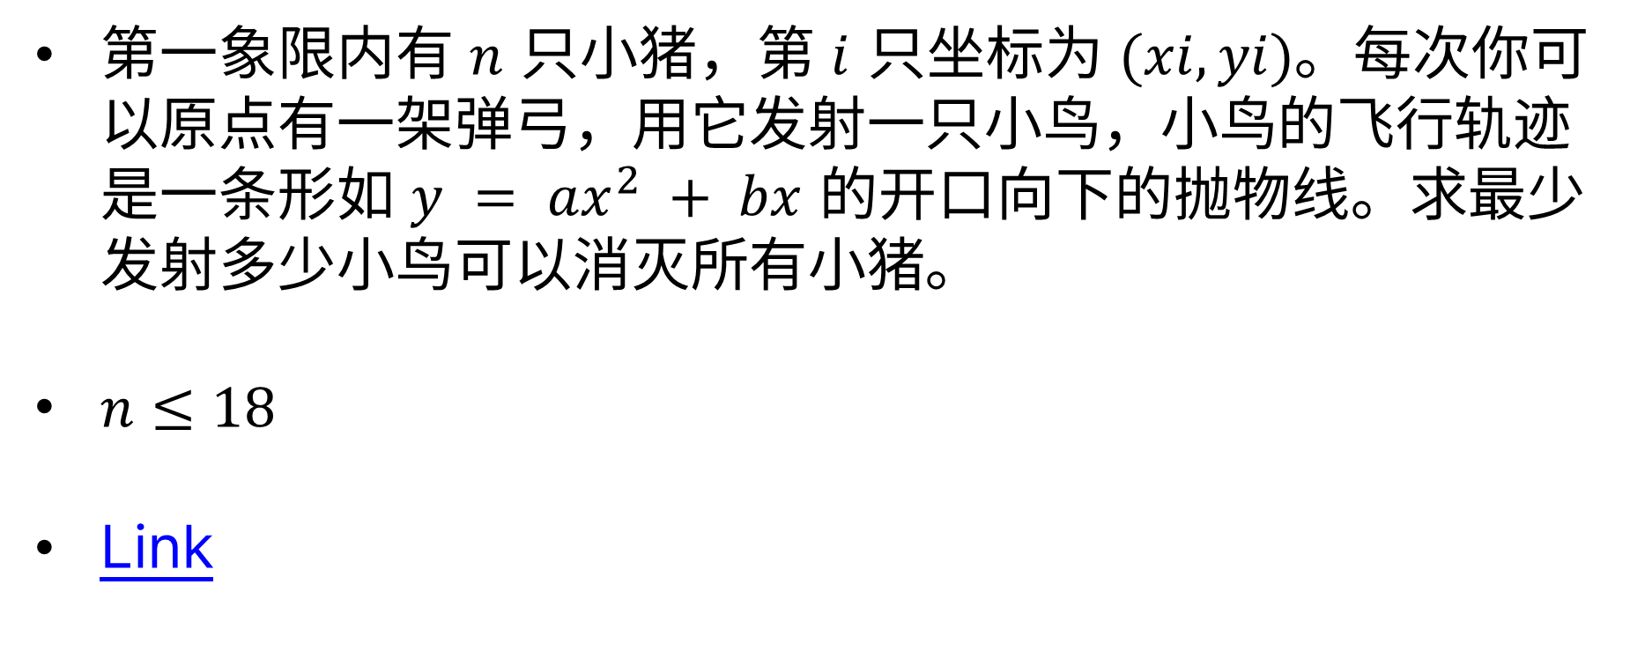
P2831
第一象限内有 $n$ 只小猪，第 $i$ 只坐标为 $(xi, yi)$。每次你可以原点有一架弹弓，用它发射一只小鸟，小鸟的飞行轨迹是一条形如 $y = ax^{2} + bx$ 的开口向下的抛物线。求最少发射多少小鸟可以消灭所有小猪。
$n≤18$
Link

Slide 13
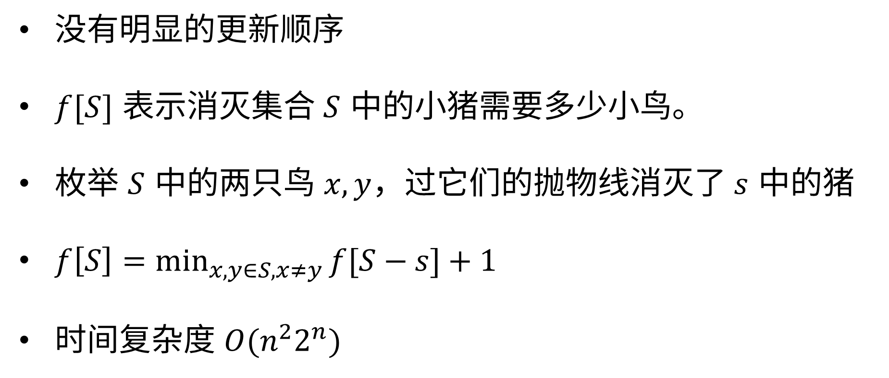
Sol
没有明显的更新顺序
$f[S]$ 表示消灭集合 $S$ 中的小猪需要多少小鸟。
枚举 $S$ 中的两只鸟 $x, y$，过它们的抛物线消灭了 $s$ 中的猪
$f\left[S\right]=\min_{x,y∈S,x≠y}{f[S−s]}+1$
时间复杂度 $O(n^{2}2^{n})$

Slide 14
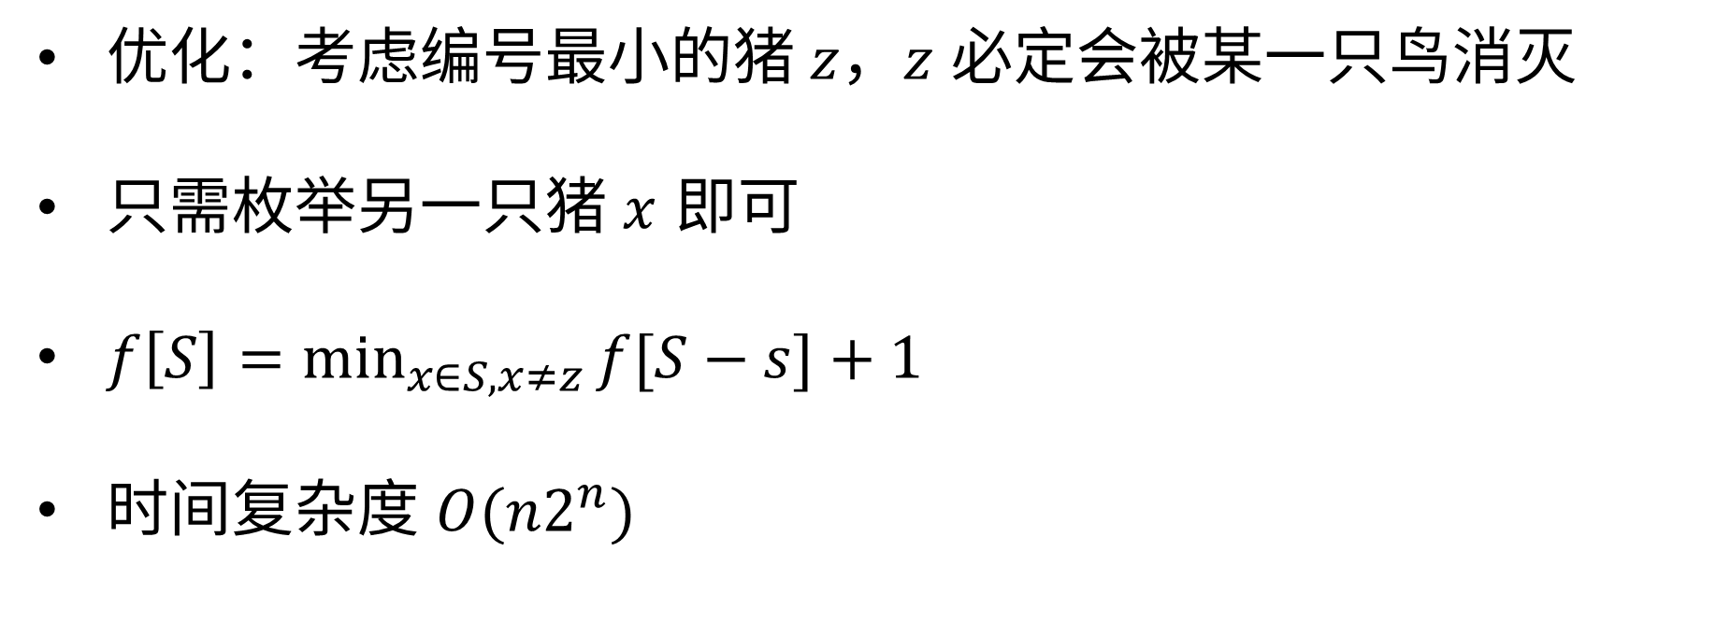
Sol
优化：考虑编号最小的猪 $z$，$z$ 必定会被某一只鸟消灭
只需枚举另一只猪 $x$ 即可
$f\left[S\right]=\min_{x∈S,x≠z}{f[S−s]}+1$
时间复杂度 $O(n2^{n})$

Slide 15
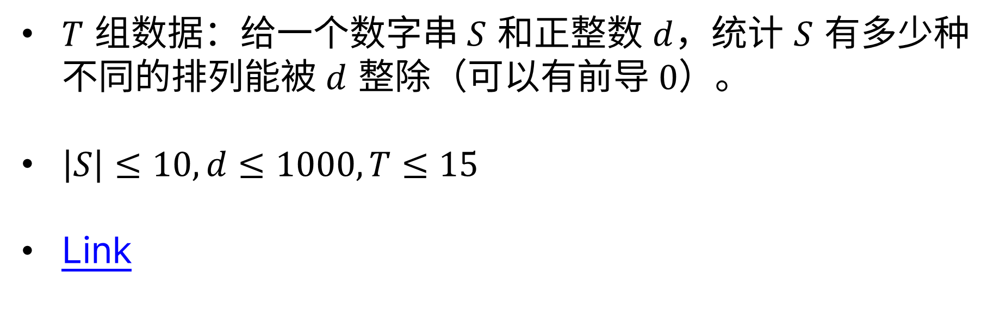
P4163
$T$ 组数据：给一个数字串 $S$ 和正整数 $d$，统计 $S$ 有多少种不同的排列能被 $d$ 整除（可以有前导 $0$）。
$\left|S\right|≤10, d≤1000, T≤15$
Link

Slide 16


单调队列优化

Slide 17
单调队列
可用于维护滑动窗口内的最大值
可直接优化部分 DP 的转移过程
如果 DP 的决策点满足某些性质，也可以用单调队列维护

Slide 18
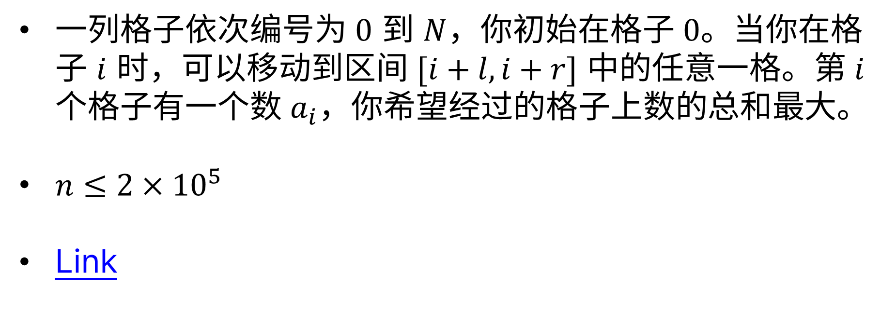
P1725
一列格子依次编号为 $0$ 到 $N$，你初始在格子 $0$。当你在格子 $i$ 时，可以移动到区间 $[i+l,i+r]$ 中的任意一格。第 $i$ 个格子有一个数 $a_{i}$，你希望经过的格子上数的总和最大。
$n≤2×{10}^{5}$
Link

Slide 19
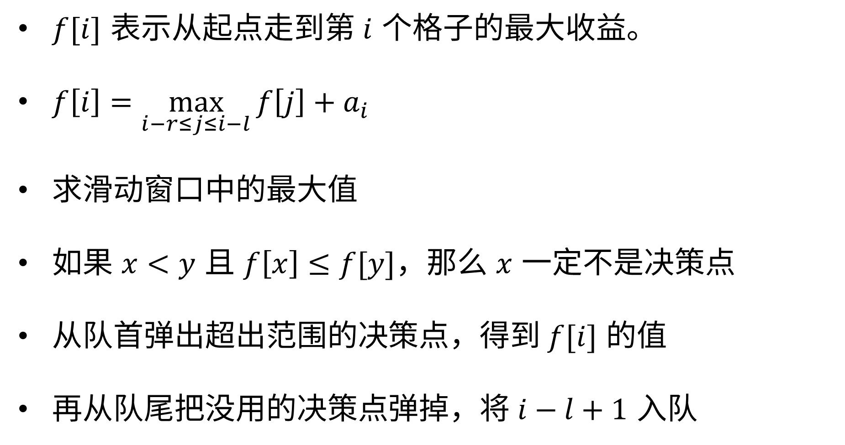
Sol
$f[i]$ 表示从起点走到第 $i$ 个格子的最大收益。
$f\left[i\right]=\max_{i−r≤j≤i−l}{f\left[j\right]+a_{i}}$
求滑动窗口中的最大值
如果 $x<y$ 且 $f\left[x\right]≤f[y]$，那么 $x$ 一定不是决策点
从队首弹出超出范围的决策点，得到 $f[i]$ 的值
再从队尾把没用的决策点弹掉，将 $i−l+1$ 入队

Slide 20
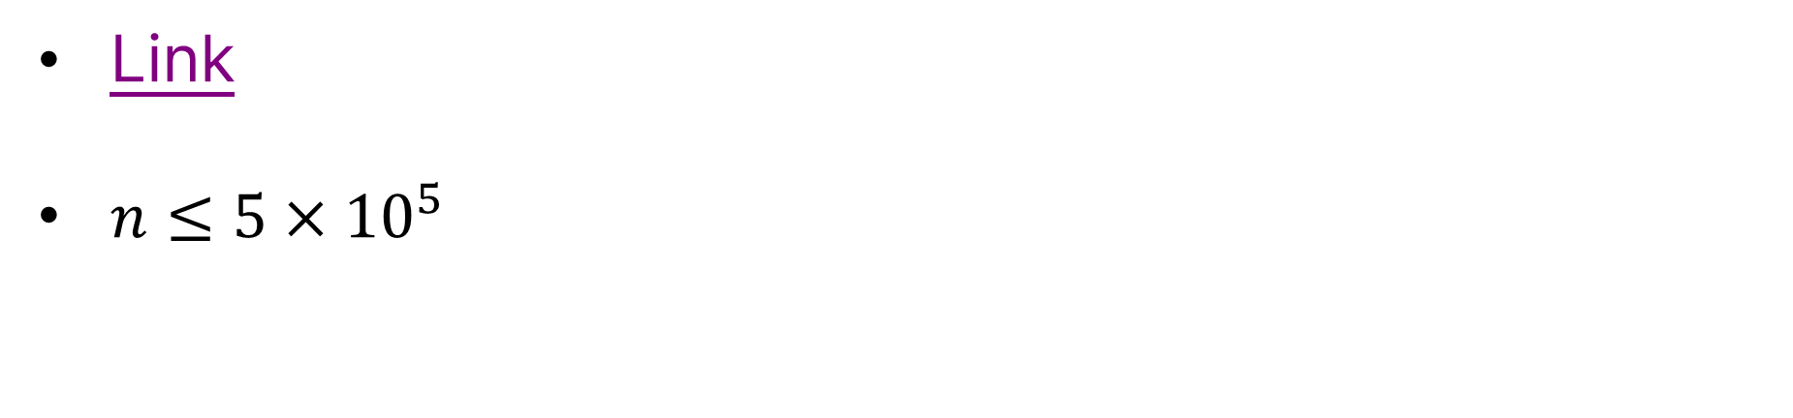
P3957
Link
$n≤5×{10}^{5}$

Slide 21
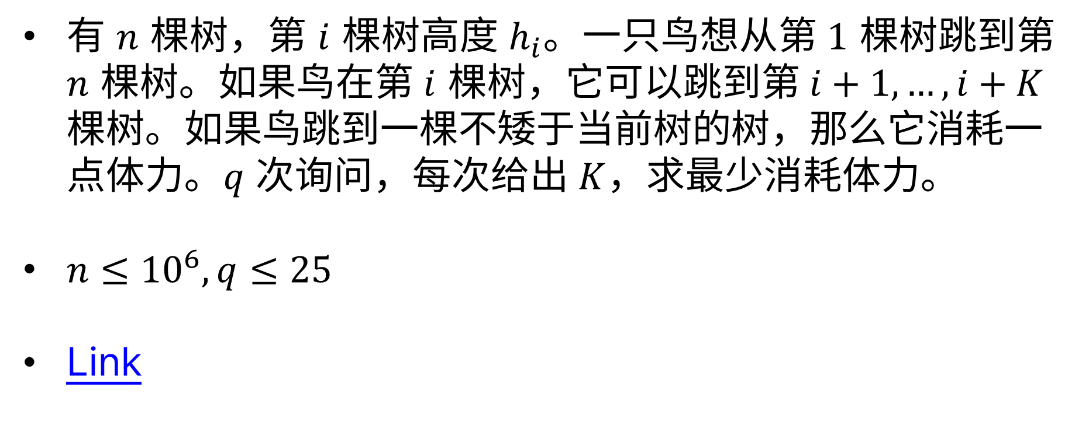
P3572
有 $n$ 棵树，第 $i$ 棵树高度 $h_{i}$。一只鸟想从第 $1$ 棵树跳到第 $n$ 棵树。如果鸟在第 $i$ 棵树，它可以跳到第 $i+1, …, i+K$ 棵树。如果鸟跳到一棵不矮于当前树的树，那么它消耗一点体力。$q$ 次询问，每次给出 $K$，求最少消耗体力。
$n≤{10}^{6},q≤25$
Link

Slide 22
概率与期望

Slide 23
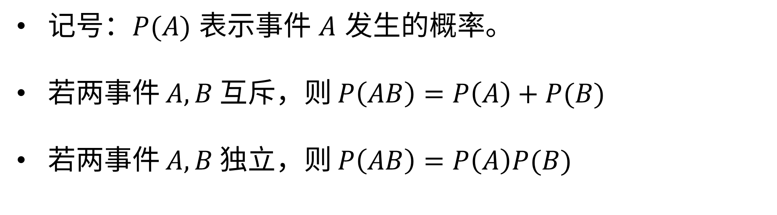
概率与期望
记号：$P(A)$ 表示事件 $A$ 发生的概率。
若两事件 $A, B$ 互斥，则 $P\left(AB\right)=P\left(A\right)+P(B)$
若两事件 $A, B$ 独立，则 $P\left(AB\right)=P\left(A\right)P(B)$

Slide 24
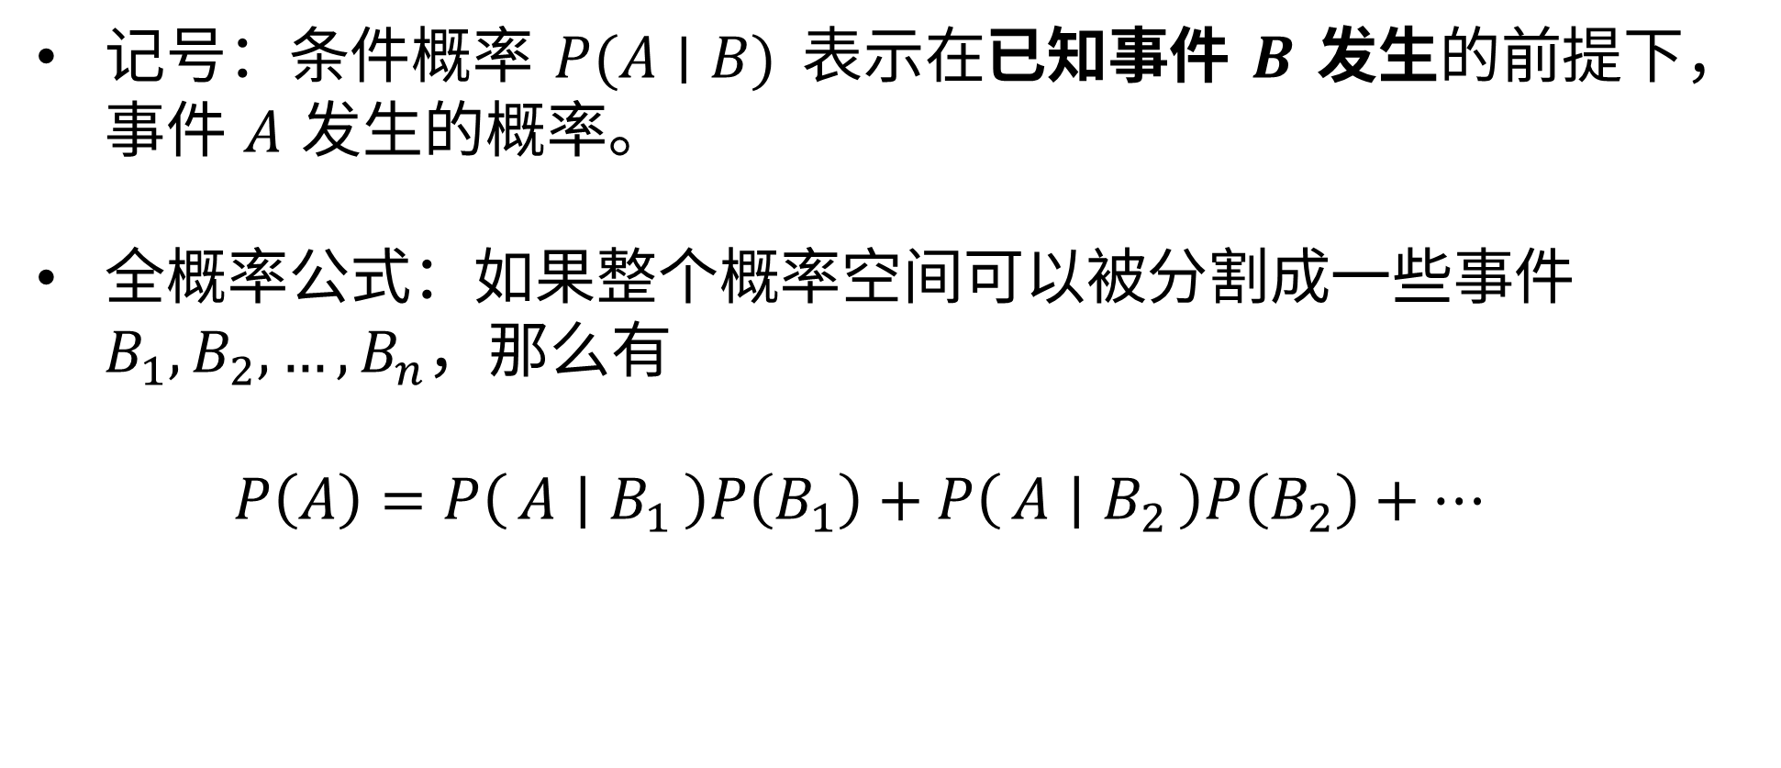
概率与期望
记号：条件概率 $P(A∣B)$ 表示在已知事件 $B$ 发生的前提下，事件 $A$ 发生的概率。
全概率公式：如果整个概率空间可以被分割成一些事件 $B_{1}, B_{2}, …, B_{n}$，那么有
$$P\left(A\right)=P\left(A ∣ B_{1}\right)P\left(B_{1}\right)+P\left(A ∣ B_{2}\right)P\left(B_{2}\right)+…$$

Slide 25
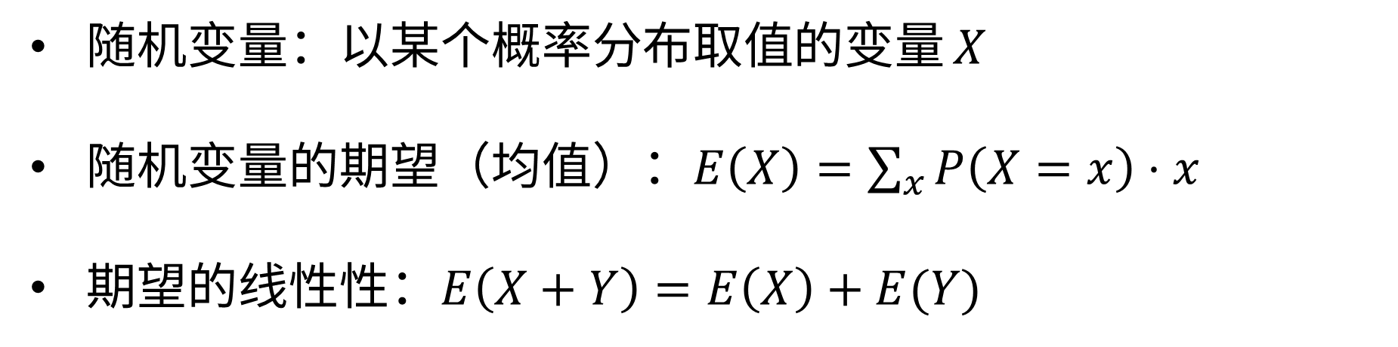
概率与期望
随机变量：以某个概率分布取值的变量 $X$
随机变量的期望（均值）：$E\left(X\right)=\sum_{x}{P\left(X=x\right)⋅x}$
期望的线性性：$E\left(X+Y\right)=E\left(X\right)+E(Y)$

Slide 26
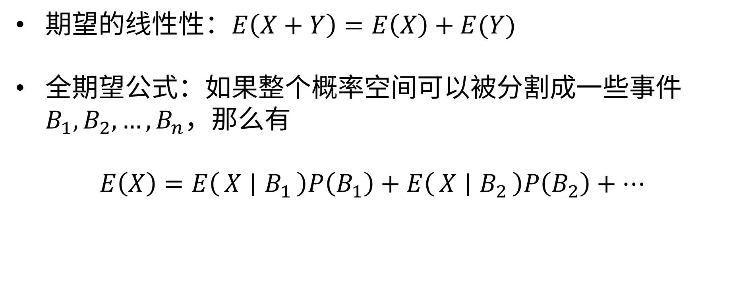
概率与期望
期望的线性性：$E\left(X+Y\right)=E\left(X\right)+E(Y)$
全期望公式：如果整个概率空间可以被分割成一些事件 $B_{1}, B_{2}, …, B_{n}$，那么有
$$E\left(X\right)=E\left(X ∣ B_{1}\right)P\left(B_{1}\right)+E\left(X ∣ B_{2}\right)P\left(B_{2}\right)+…$$

Slide 27
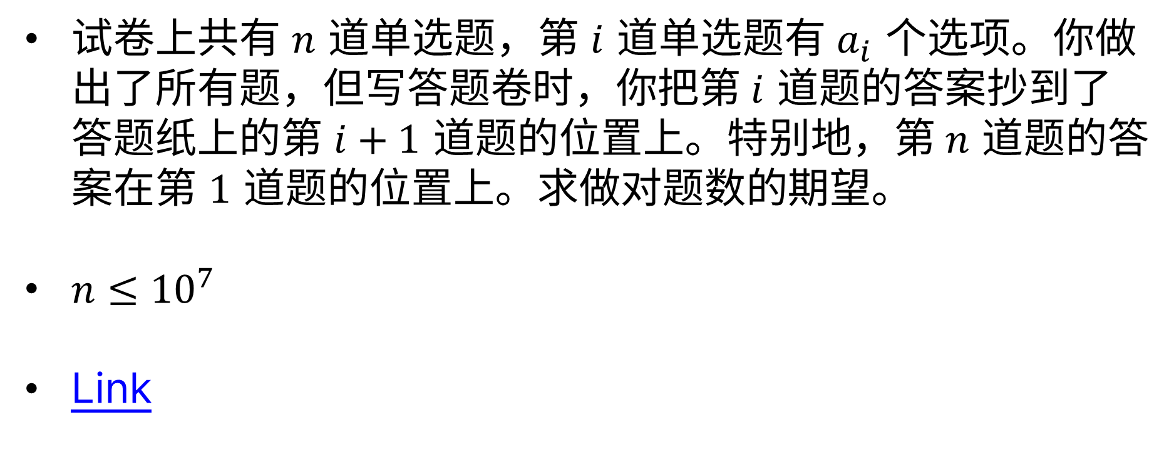
P1297
试卷上共有 $n$ 道单选题，第 $i$ 道单选题有 $a_{i}$ 个选项。你做出了所有题，但写答题卷时，你把第 $i$ 道题的答案抄到了答题纸上的第 $i+1$ 道题的位置上。特别地，第 $n$ 道题的答案在第 $1$ 道题的位置上。求做对题数的期望。
$n≤{10}^{7}$
Link

Slide 28
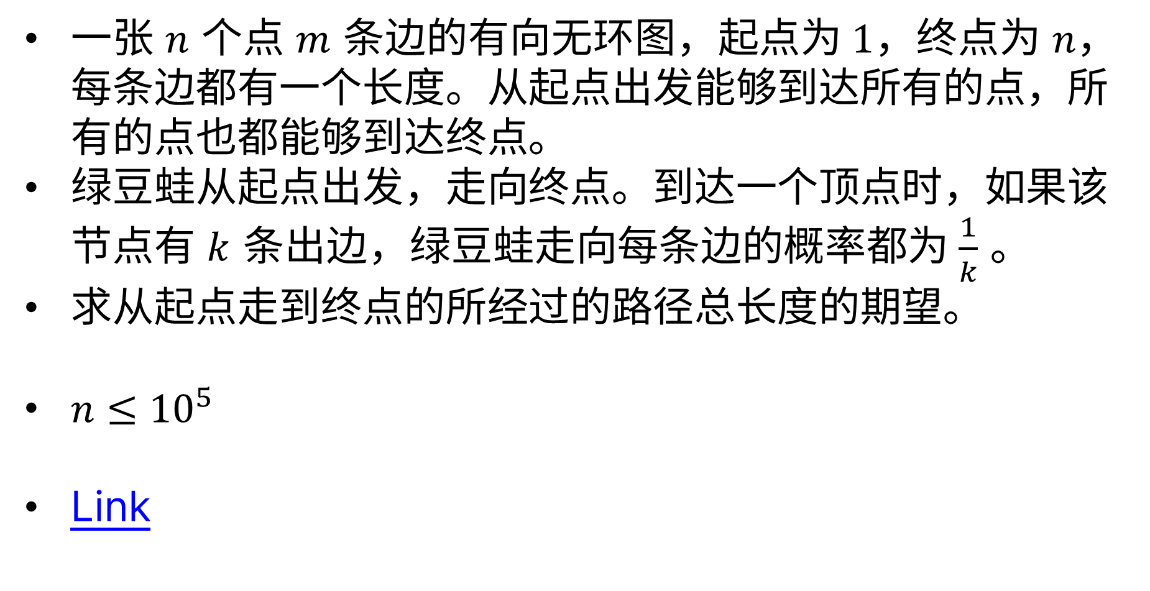
P4316
一张 $n$ 个点 $m$ 条边的有向无环图，起点为 $1$，终点为 $n$，每条边都有一个长度。从起点出发能够到达所有的点，所有的点也都能够到达终点。
绿豆蛙从起点出发，走向终点。到达一个顶点时，如果该节点有 $k$ 条出边，绿豆蛙走向每条边的概率都为 $\frac{1}{k}$ 。
求从起点走到终点的所经过的路径总长度的期望。
$n≤{10}^{5}$
Link

Slide 29
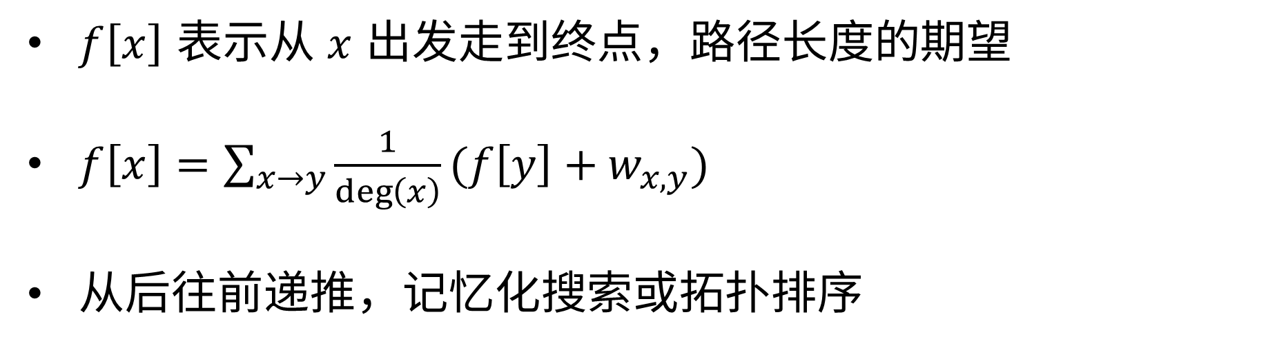
Sol
$f\left[x\right]$ 表示从 $x$ 出发走到终点，路径长度的期望
$f\left[x\right]=\sum_{x→y}{\frac{1}{\deg\left(x\right)}(f\left[y\right]+w_{x,y})}$
从后往前递推，记忆化搜索或拓扑排序

Slide 30

P1850
一个长度为 $n$ 的教室序列 $c_{i}$，你可以申请更换其中的最多 $m$ 个教室。申请更换的教室 $c_{i}$ 会以 $k_{i}$ 的概率变成 $d_{i}$。
所有的 $v$ 间教室形成一个无向图。教室序列的代价是相邻的教室间的最短路之和。
求申请方案，使得序列的代价期望值最小。
$n≤{10}^{5}$
Link

Slide 31
ProblemSet

Slide 32

P5958
$n$ 个人的上下级关系构成一棵有根树，其中有一个叛徒（不知道是谁）。对于一个人，如果他的所有下属（直接或间接，不包括自己）中叛徒占的比例大于实数 $v$，那么他和他的下属都会变成叛徒。求出一个最小的 $v$，使得最坏情况下叛徒个数不超过 $k$。
$n,k≤5×{10}^{5}$
Link

Slide 33
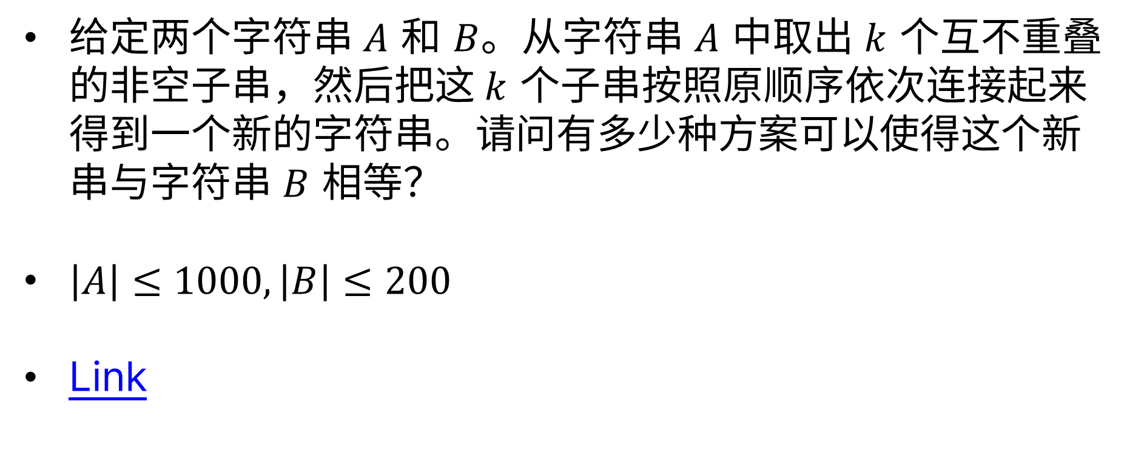
P2679
给定两个字符串 $A$ 和 $B$。从字符串 $A$ 中取出 $k$ 个互不重叠的非空子串，然后把这 $k$ 个子串按照原顺序依次连接起来得到一个新的字符串。请问有多少种方案可以使得这个新串与字符串 $B$ 相等？
$\left|A\right|≤1000,\left|B\right|≤200$
Link

Slide 34
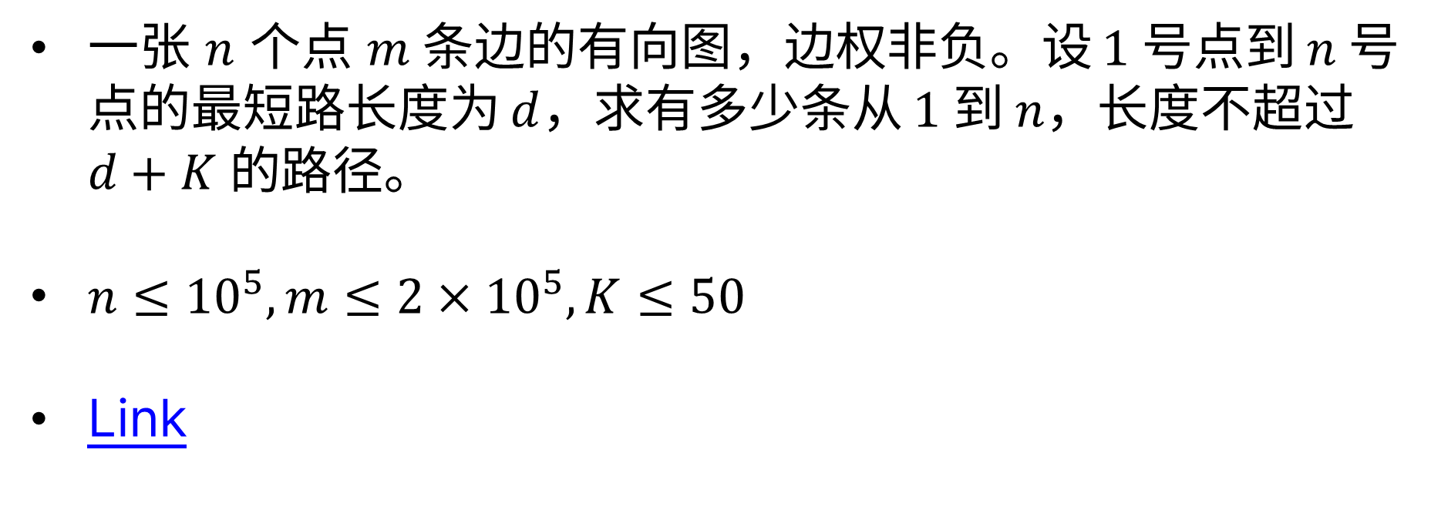
P3953
一张 $n$ 个点 $m$ 条边的有向图，边权非负。设 $1$ 号点到 $n$ 号点的最短路长度为 $d$，求有多少条从 $1$ 到 $n$，长度不超过 $d+K 的$路径。
$n≤{10}^{5}, m≤2×{10}^{5}, K≤50$
Link

Slide 35

P4766
Link
$n≤300$

Slide 36

P3959
Link
$n≤12$

Slide 37
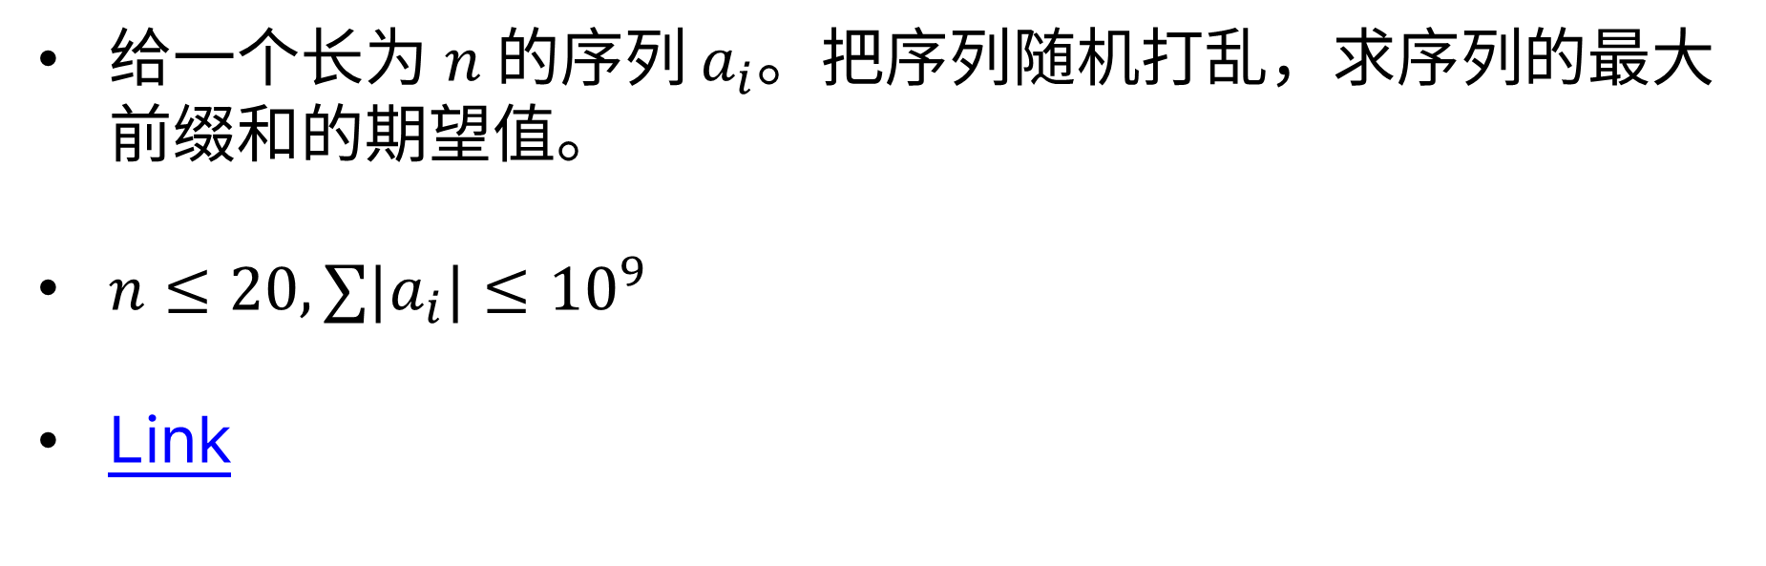
P5369
给一个长为 $n$ 的序列 $a_{i}$。把序列随机打乱，求序列的最大前缀和的期望值。
$n≤20, ∑|a_{i}|≤{10}^{9}$
Link

Slide 38


Thanks

